Slide 1
Nobel

Slide 2
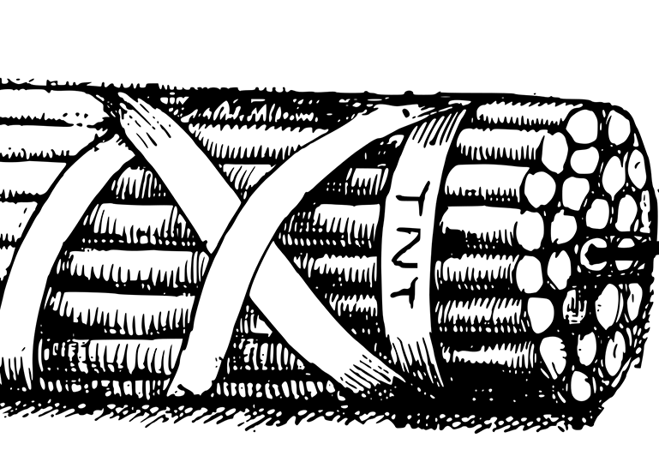
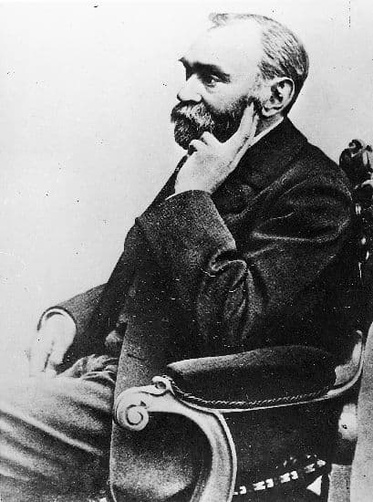
Nom au complet: Alfred Nobel
Nationalité: Suédois
Période de temps: 1833-1896
Découverte: Dynamite

